Slide 1
Nutrias Marinas
Fotografía Recopilada de internet
Creación y Diseño:
V I C E N T E G A R C Í A
Automático

Slide 2
Nutrias Marinas
Las nutrias son criaturas únicas, simpáticas y juguetonas, con un aspecto distintivo típico de los animales que pasan mucho tiempo en el agua. También son animales inteligentes que pueden ser entrenados para realizar diversos trucos. Estos animales tienen algunas características únicas. A pesar de su pequeño tamaño, las nutrias son capaces de plantar cara a los caimanes jóvenes, y a menudo salen victoriosas en esas peleas.
Las nutrias marinas del sur no tienen una capa de grasa para ayudar a mantenerlas calientes como muchos otros mamíferos marinos. En cambio, tienen el pelaje más denso de cualquier animal en la
tierra, con hasta un millón de pelos por pulgada cuadrada,
lo que los aísla de las temperaturas del agua fría.

Slide 3
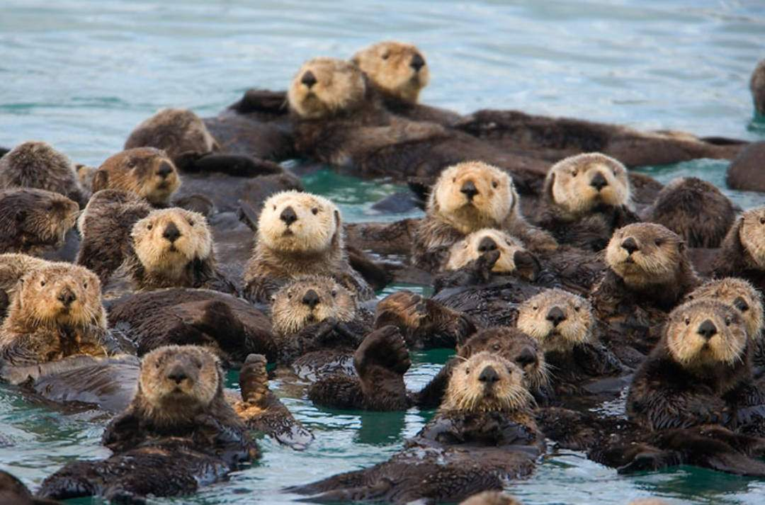
Otra característica interesante son sus bolsillos (solapas de piel) debajo de cada pata delantera, donde sostienen temporalmente la comida mientras se alimentan.

Slide 4
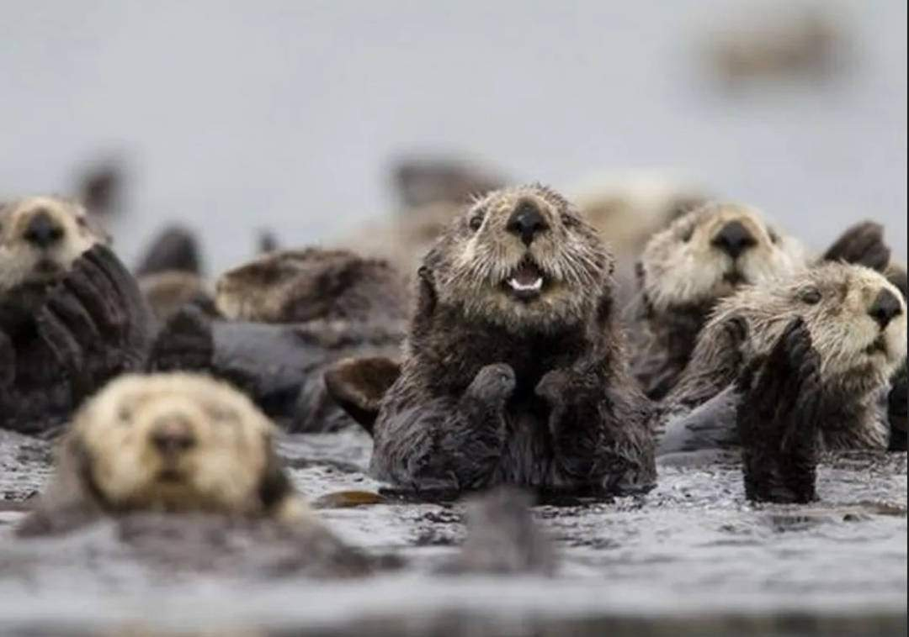
Las nutrias marinas viven principalmente en aguas oceánicas poco profundas dentro de las 1,2 millas de la costa, lo que hace posible que los bañistas y los exploradores de los bosques vecinos las detecten.

Slide 5
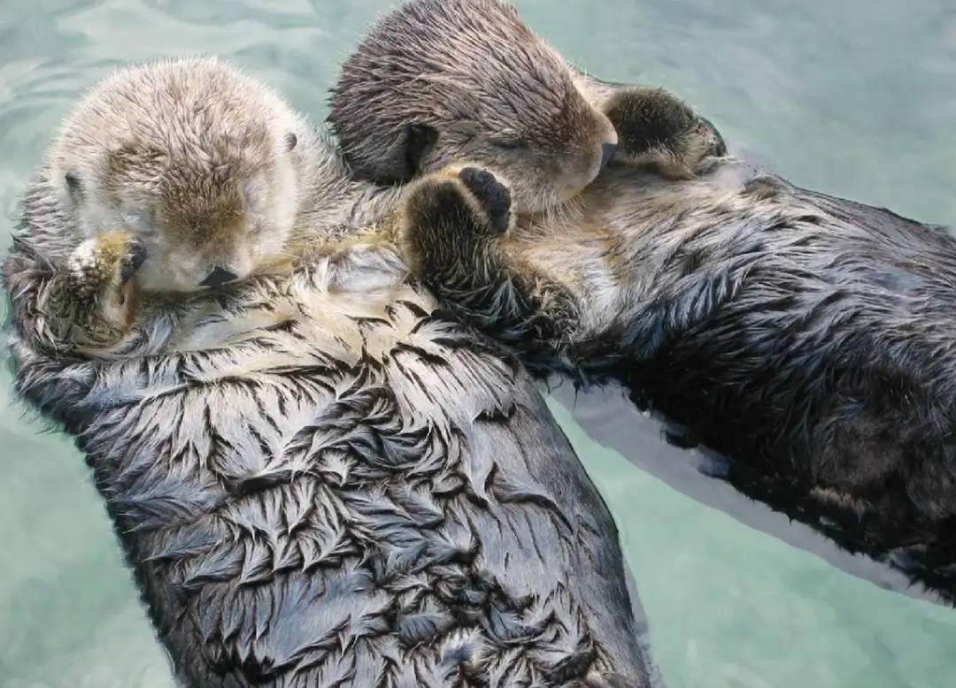
Les encantan los bosques de algas marinas de la costa central, que a menudo se asocian con hábitats intermareales rocosos, debido a los recursos alimenticios y la seguridad que les proporcionan.

Slide 6
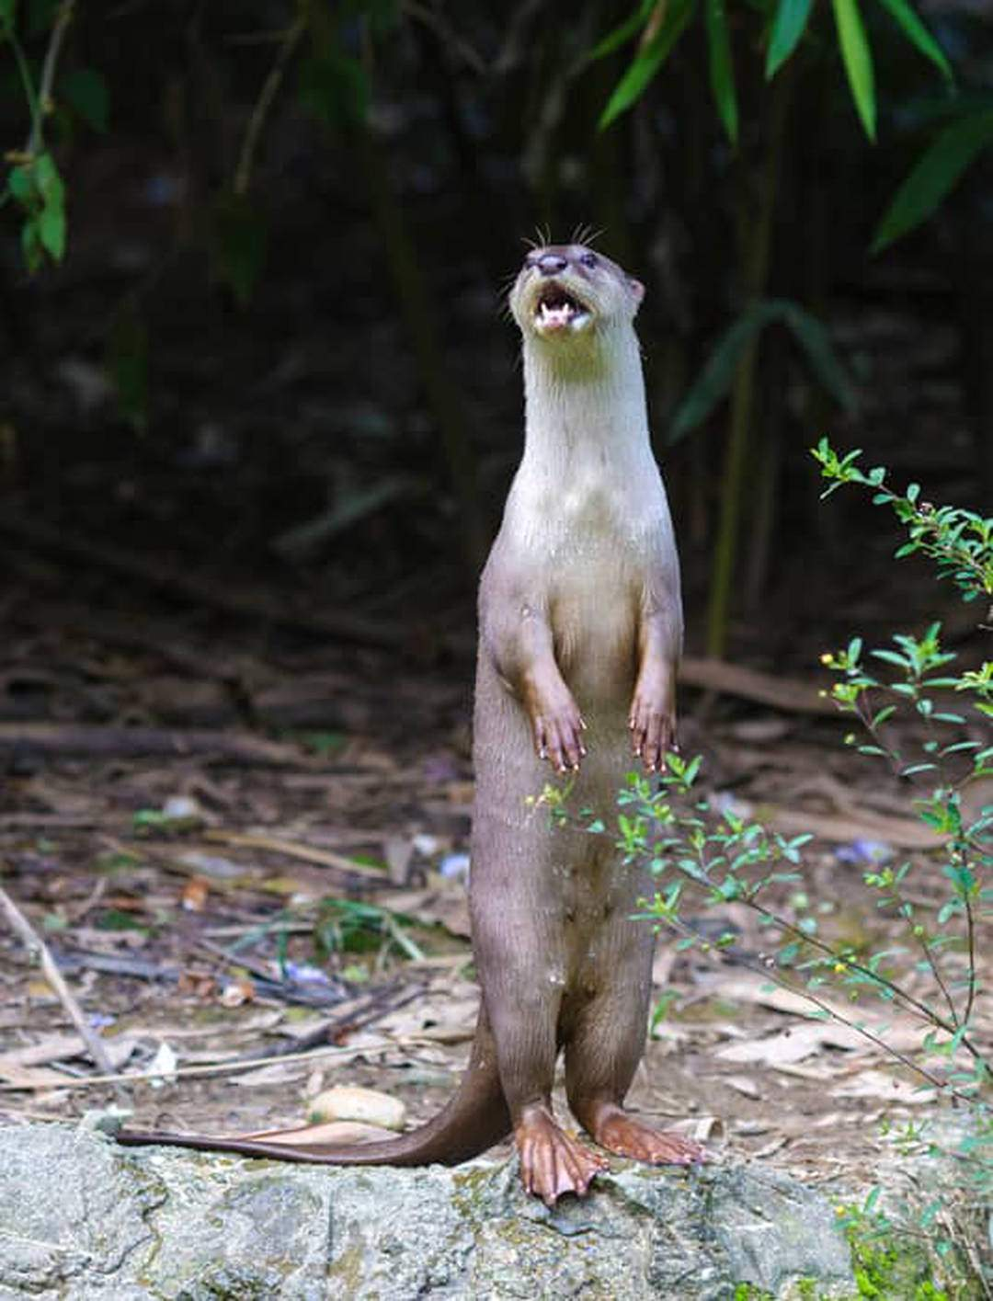
La dieta de las nutrias consiste en abulón, cangrejos de roca, almejas, caracoles turbin, mejillones, pulpos, percebes, vieiras, estrellas de mar y varios otros invertebrados.

Slide 7
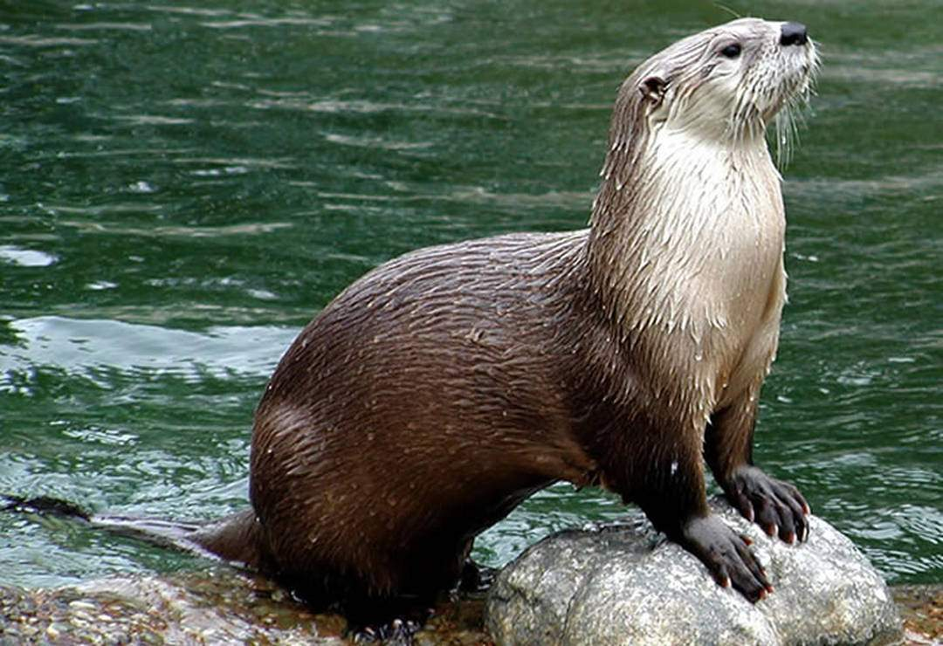
Son uno de los pocos animales que usan herramientas mientras se alimentan, usando rocas como martillos y yunques para abrir conchas.

Slide 8
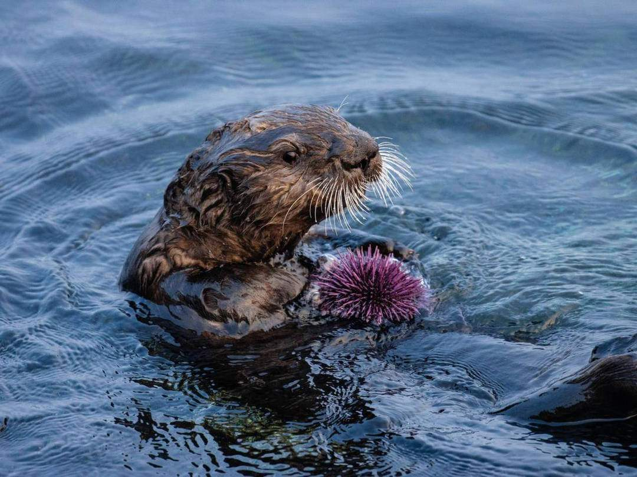
También exhiben un comportamiento de aseo personal; el aseo es importante ya que fuerza burbujas de aire en su pelaje que actúa como aislamiento.

Slide 9
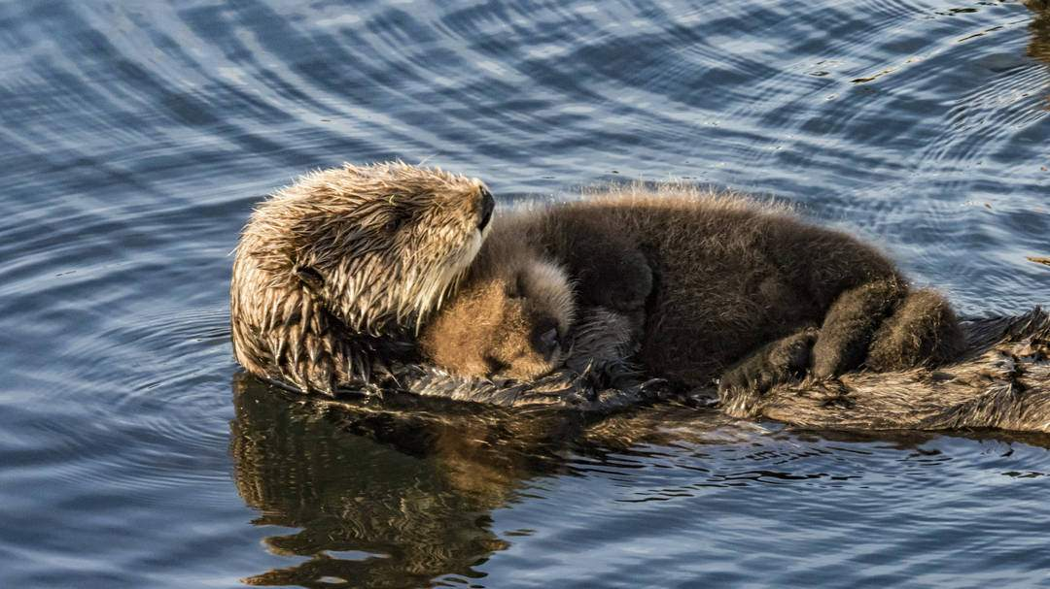
Se sabe que estas nutrias permanecen dentro de la misma área general la mayor parte de sus vidas, sin embargo, los machos son un poco menos sedentarios.

Slide 10
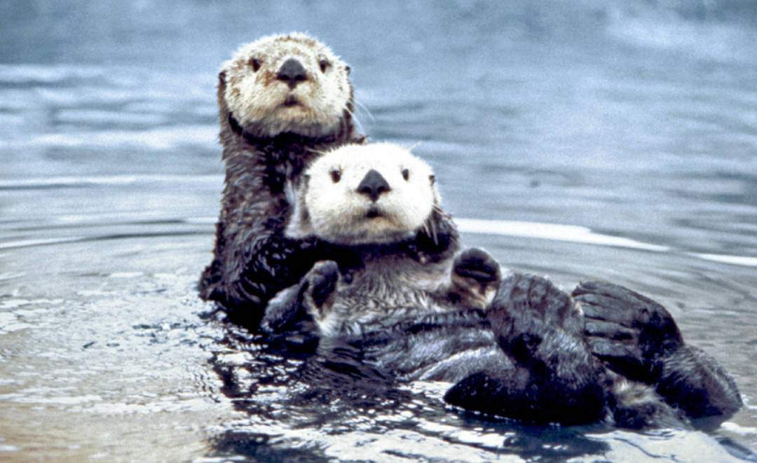
Los machos pueden migrar estacionalmente al extremo sur de su área de distribución durante la temporada de cría a fines del invierno / principios de la primavera.

Slide 11
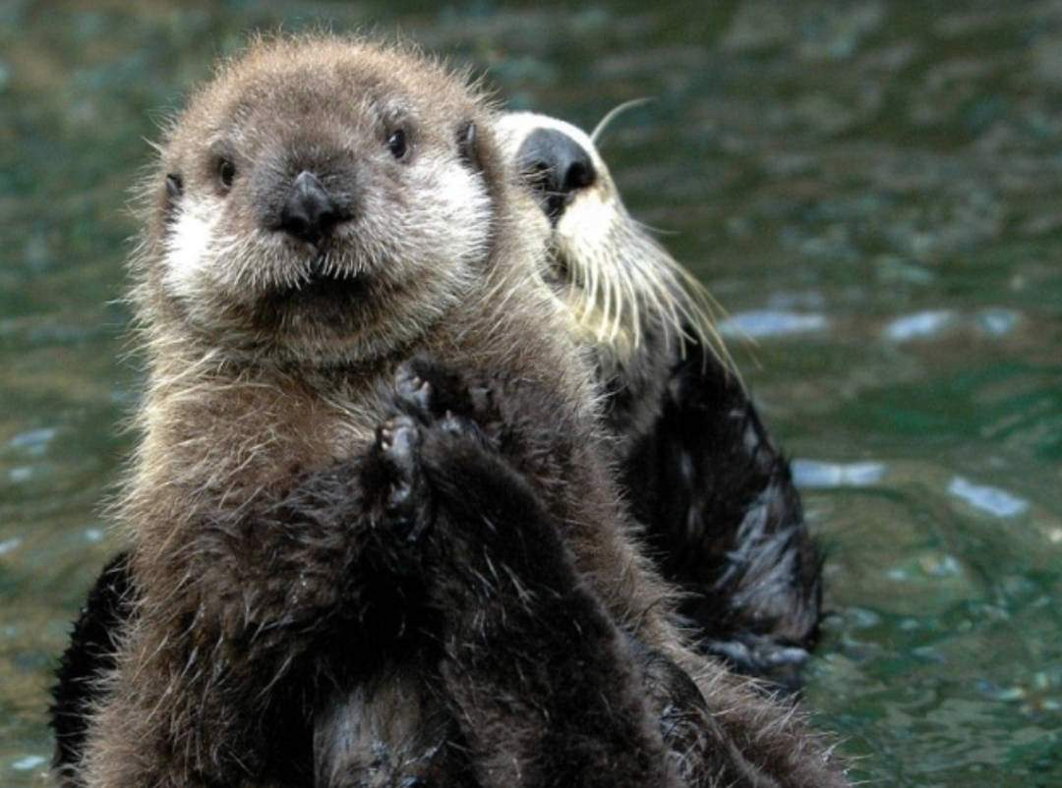

Además, los cachorros machos recién destetados se dispersarán más lejos de sus padres que las hembras, debido a los machos agresivos adultos que defienden su territorio.

Slide 12
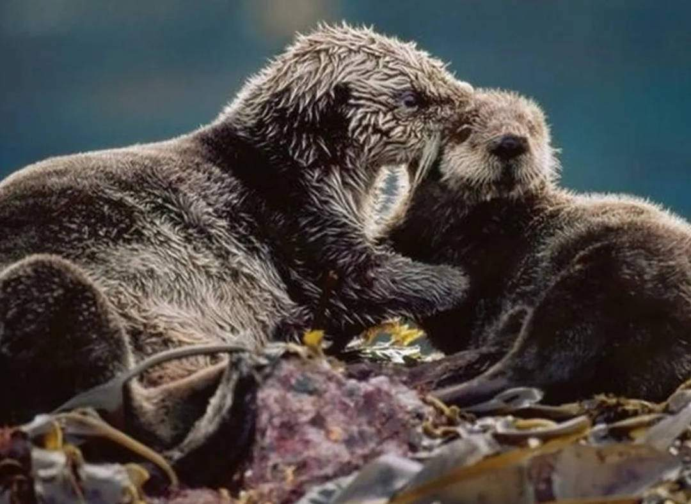
Hoy en día, además de sus depredadores comunes como tiburones, águilas calvas, ballenas orca y leones marinos de Steller, todavía existen otras amenazas de origen humano para su población.

Slide 13
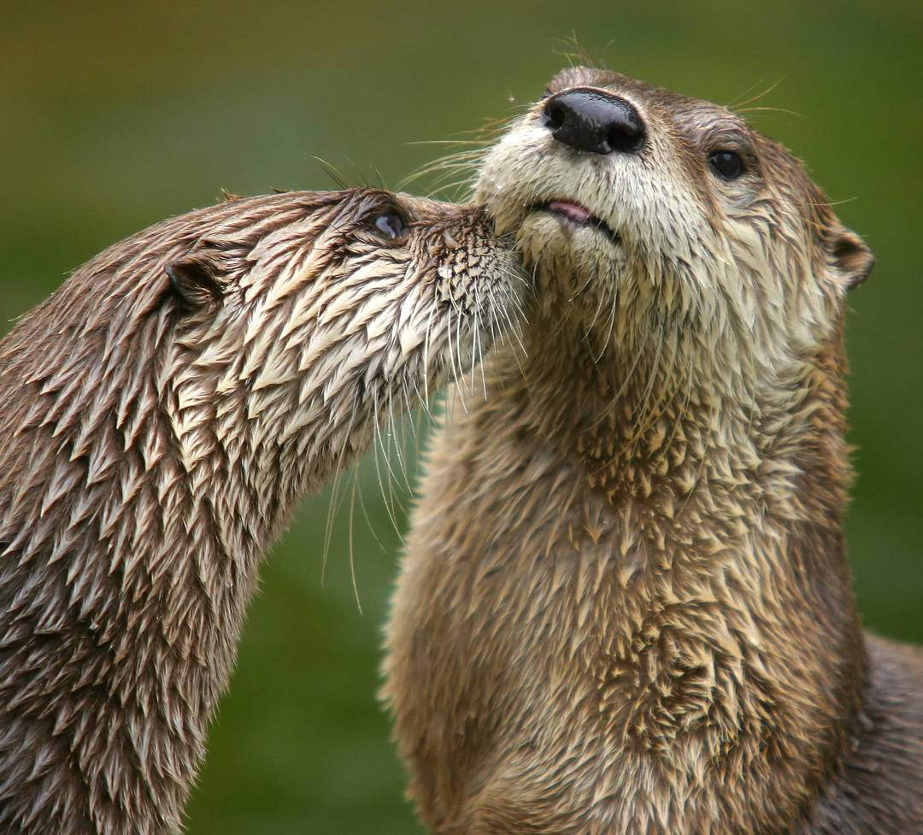
La degradación del hábitat y la contaminación del agua por derrames de petróleo y diversos contaminantes ambientales han afectado negativamente su sustento y sus presas.

Slide 14
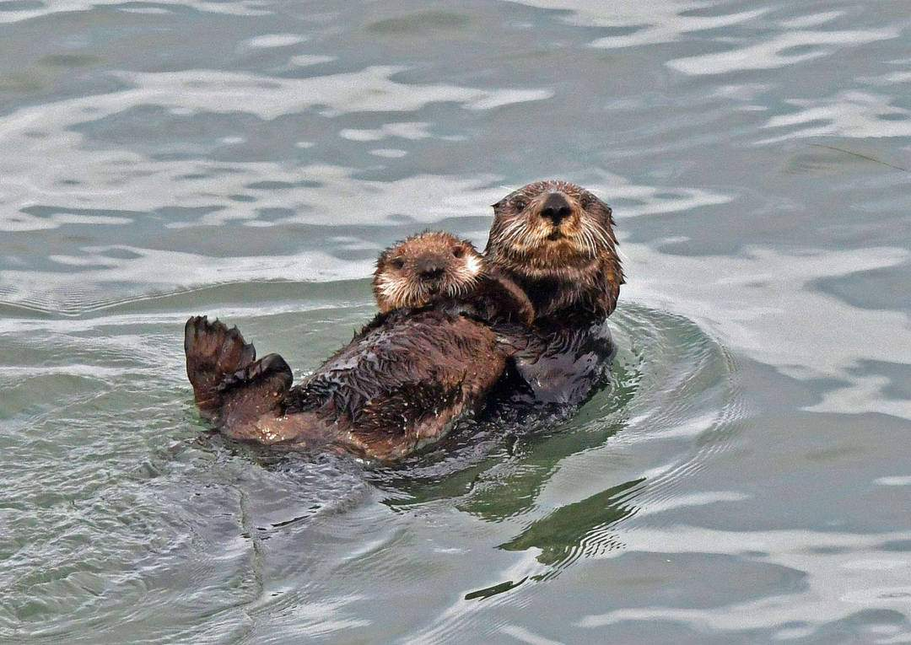
También ha habido el agotamiento de algunas de sus principales fuentes de alimentos debido a la explotación humana como la sobrepesca.

Slide 15
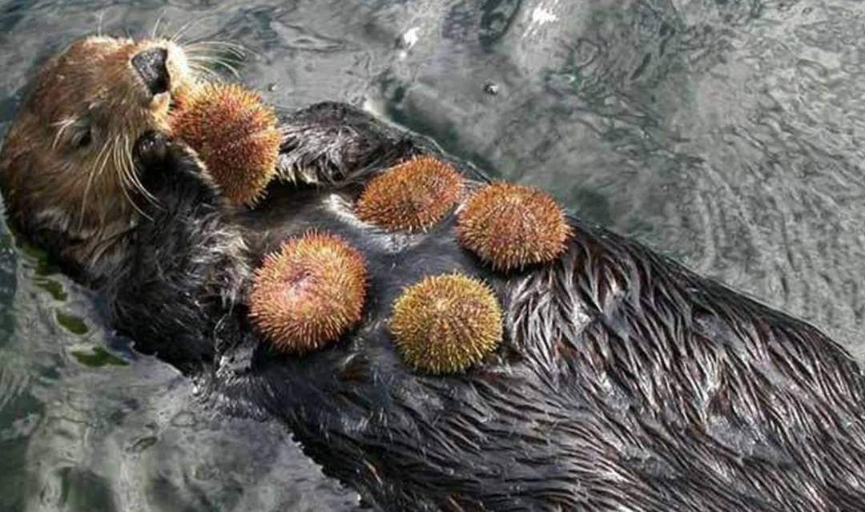
Las enfermedades y las infecciones, que probablemente se propagan del ganado y las mascotas a las corrientes del océano y las aguas residuales, también tienen el potencial de afectar negativamente a las nutrias marinas.

Slide 16
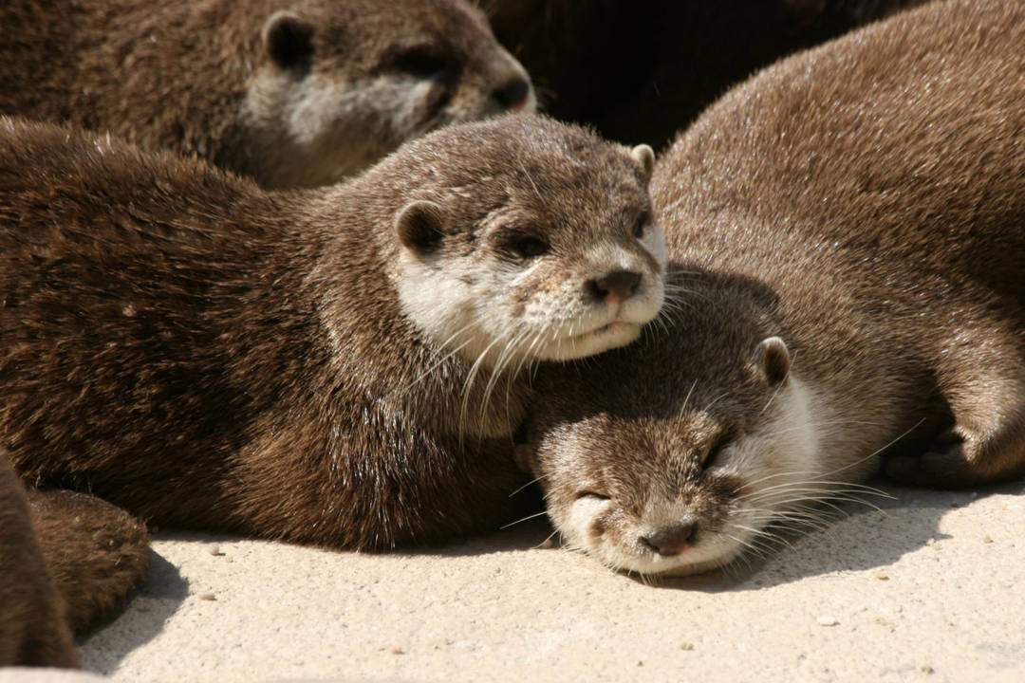
Y como suele ser el caso de los animales marinos, el enredo de los artes de pesca sigue siendo motivo de gran preocupación.

Slide 17
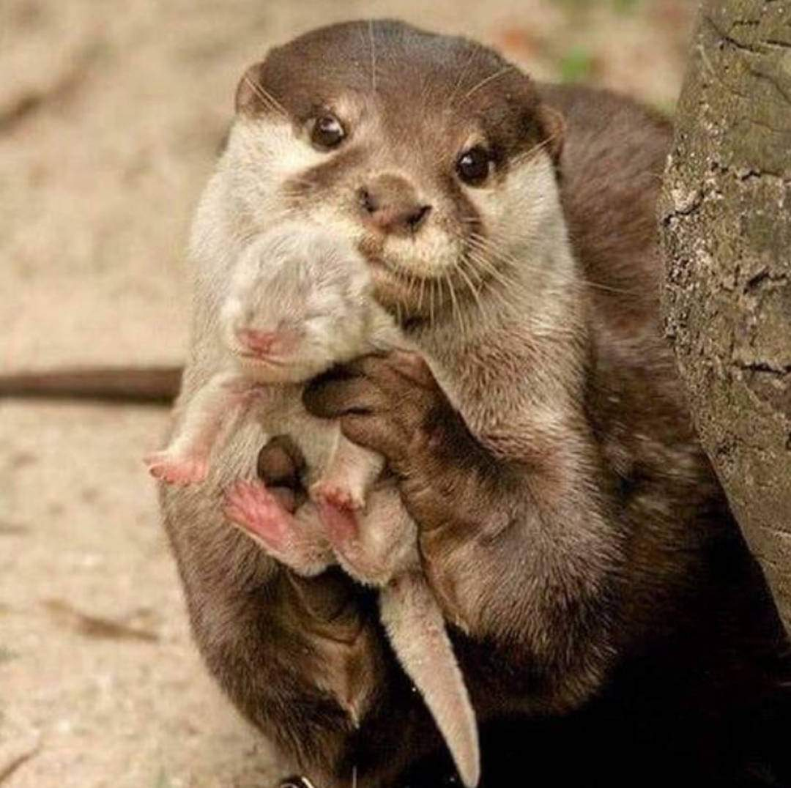
Las Nutrias muestran a sus crías cuando se sienten en peligro, para que sientan compasión con ellas.

Slide 18
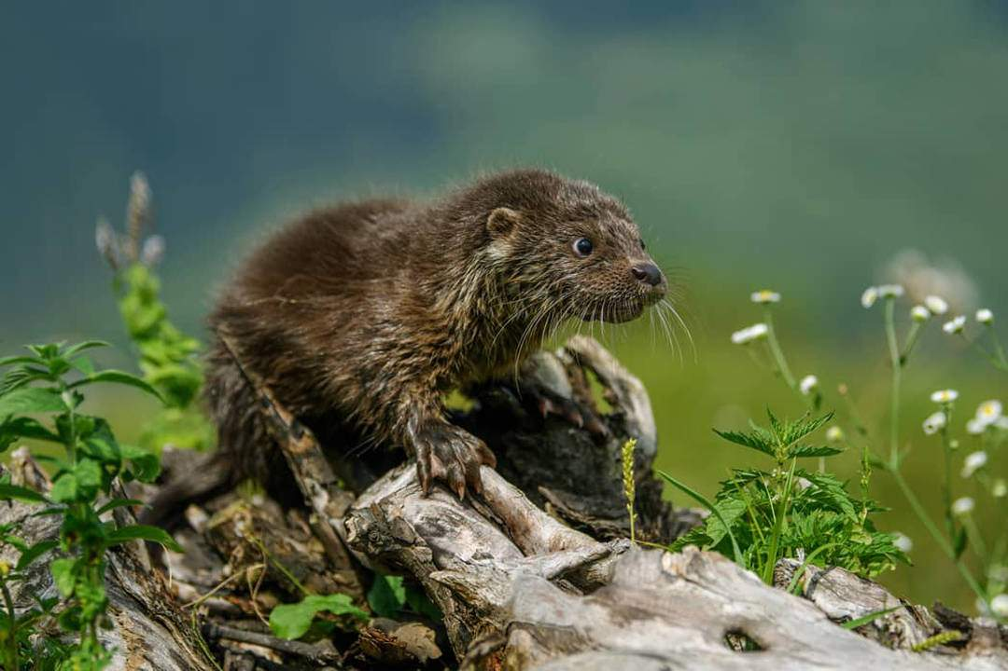
De entre las nutrias, la nutria marina (Enhydra lutris) es una fascinante especie de mamífero carnívoro de la familia de los mustélidos con el pelaje más denso del reino animal y capaz de usar herramientas para cazar.

Slide 19
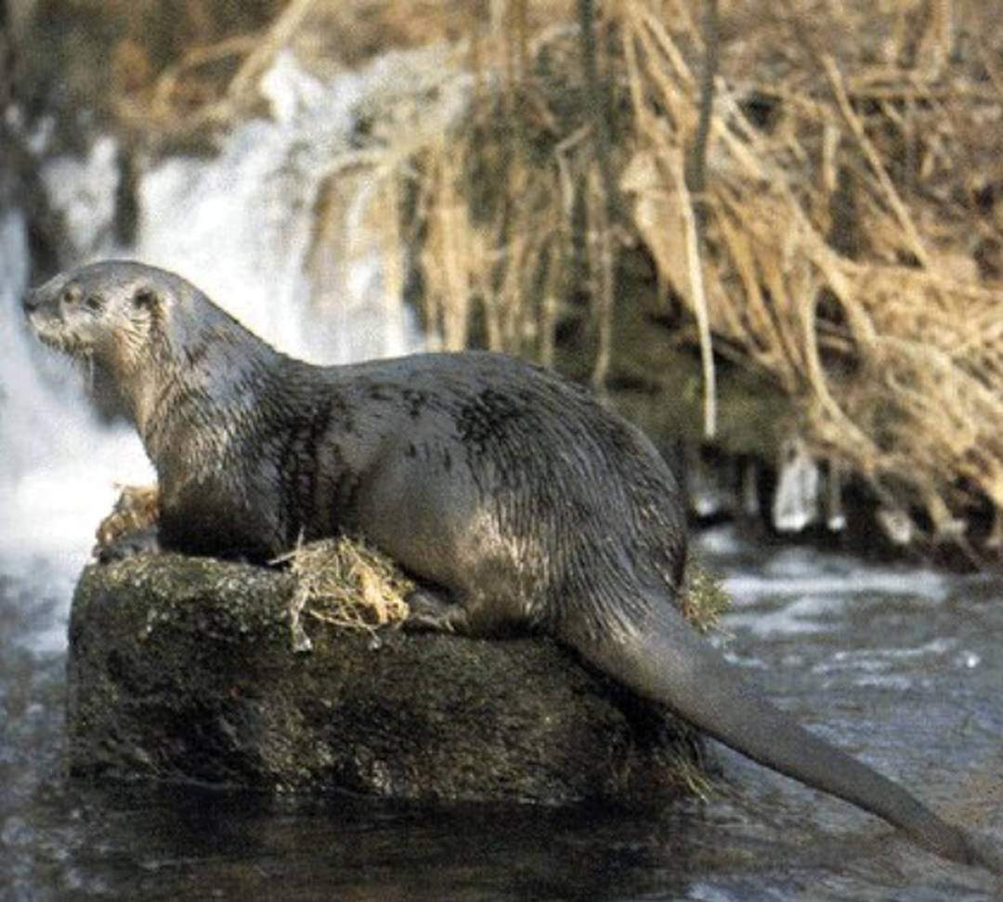
La nutria marina es el mamífero marino más pequeño, pero si consideramos en exclusiva la familia de las nutrias, aquí son con claridad el miembro más voluminoso.

Slide 20
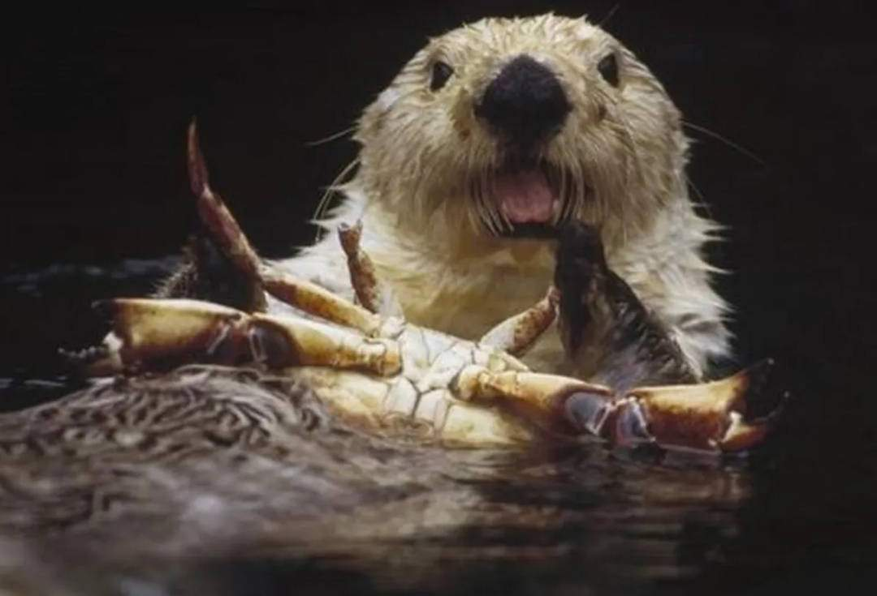
Los machos de nutria marina llegan a alcanzar un peso de más de 40 kilogramos y a alcanzar longitudes de 122 centímetros. Su excepcionalmente densa y gruesa capa de pelo es probablemente su característica más destacada y conocida.

Slide 21
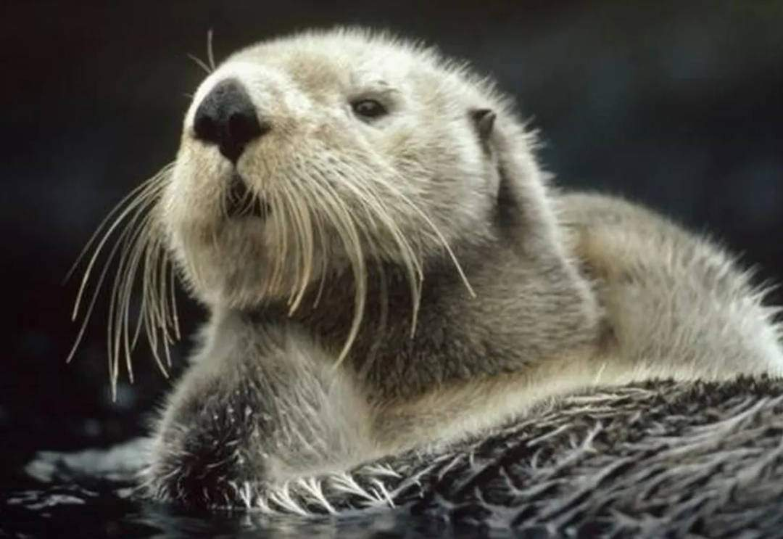
La capacidad respiratoria de la nutria marina está fuertemente condicionada por sus habilidades de caza. Realiza habitualmente inmersiones cortas de entre uno y cuatro minutos.

Slide 22
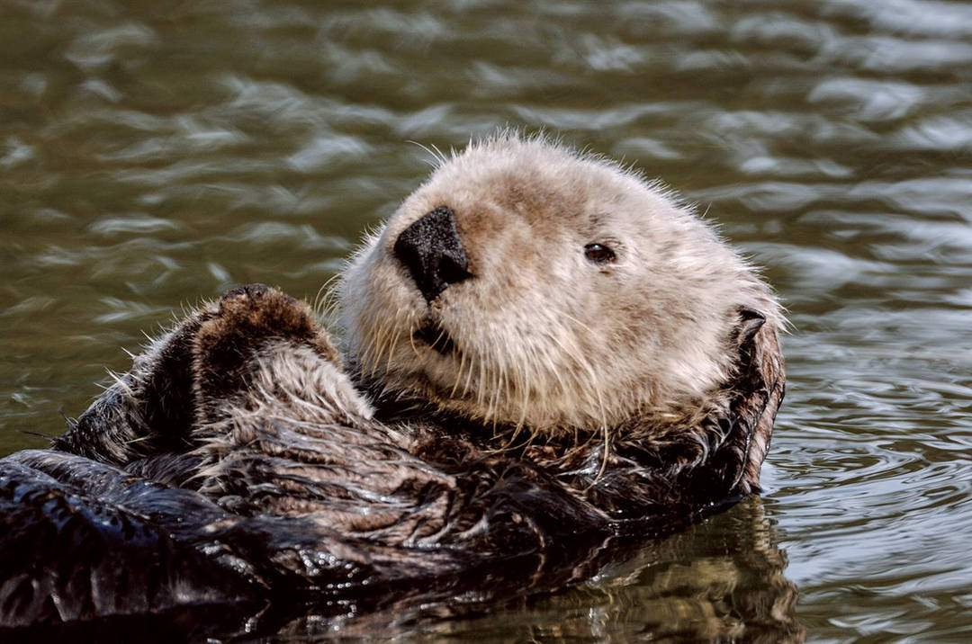
Hay que subrayar que durante estas inmersiones puede llegar a realizar una actividad intensa en la búsqueda de alimento, moviendo incluso rocas, a las que, de forma inédita entre los animales marinos, llega a dar la vuelta para buscar alguna presa que llevarse a la boca.

Slide 23
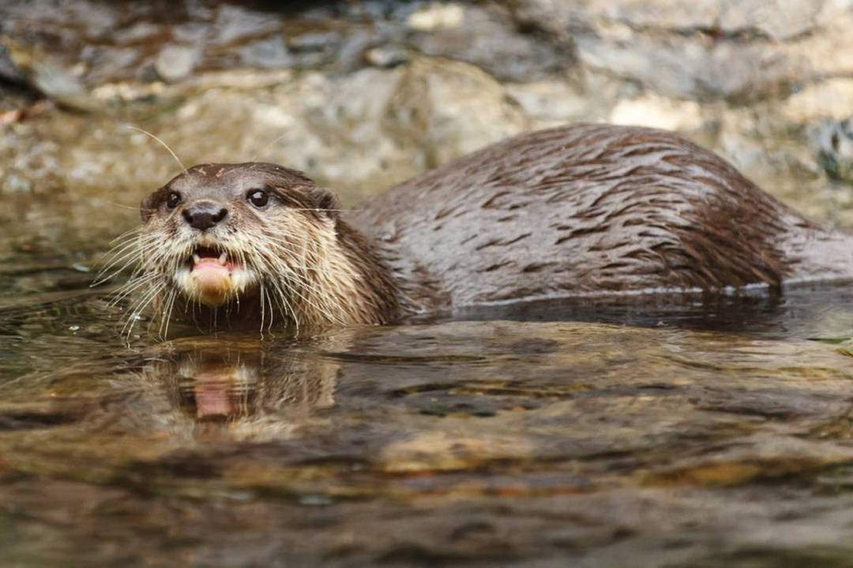
En la actualidad los hábitats de la nutria marina se encuetran en el Pacífico Norte. Hay comunidades de nutrias marinas en un área que va desde el norte de Japón hasta la zona de la Baja California, en México como latitud más al sur.

Slide 24
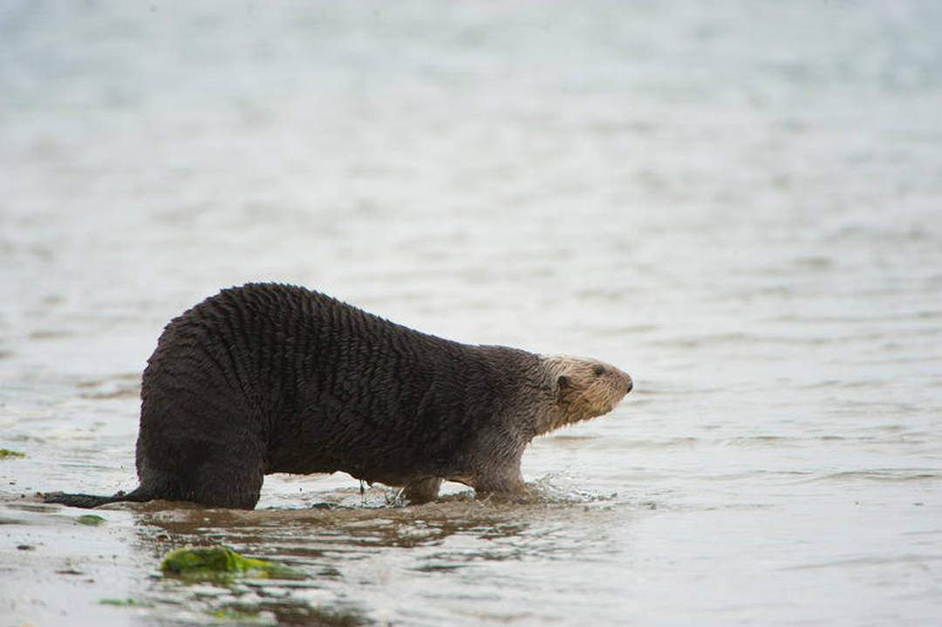
Se mueve siempre cerca de las costas en zonas no demasiado profundas donde puede con facilidad moverse hasta el lecho marino para encontrar su alimento.

Slide 25
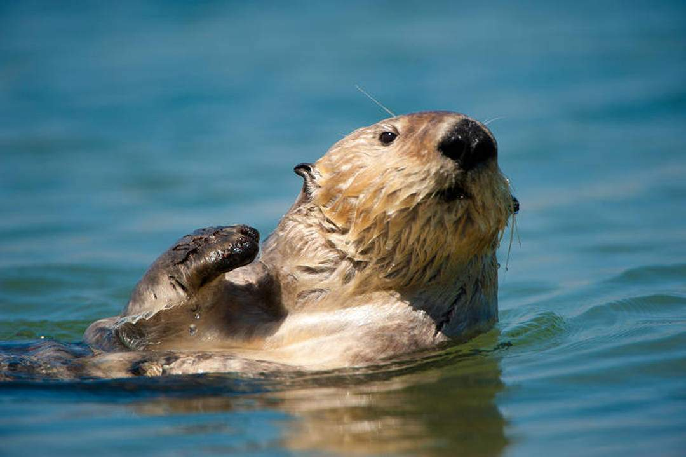
La nutria marina es el único mamífero marino que captura peces con sus patas delanteras en lugar de con sus dientes. Además, es de los pocos que es capaz de usar herramientas para obtener su alimento.

Slide 26
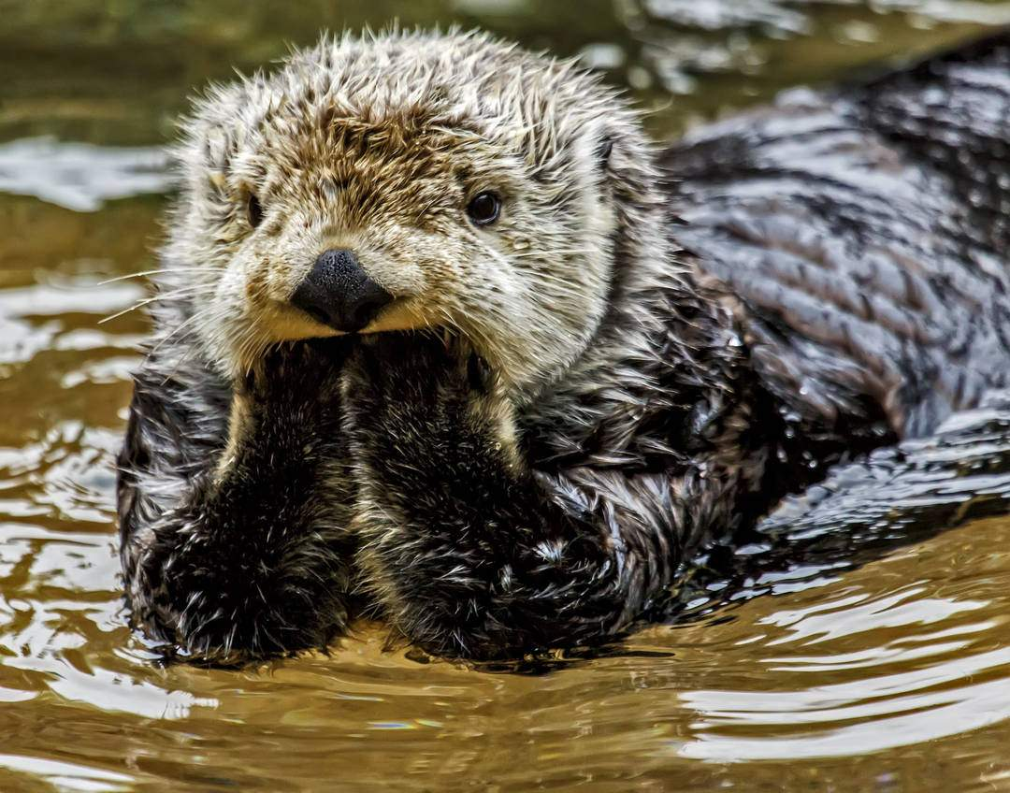
Bajo las patas delanteras, las nutrias marinas poseen unas pequeñas bolsas sueltas de piel que se extienden por el pecho. En ese receptáculo, las nutrias marinas guardan el alimento recolectado en el lecho marino y lo llevan hasta la superficie del mar para allí ingerirlo.

Slide 27
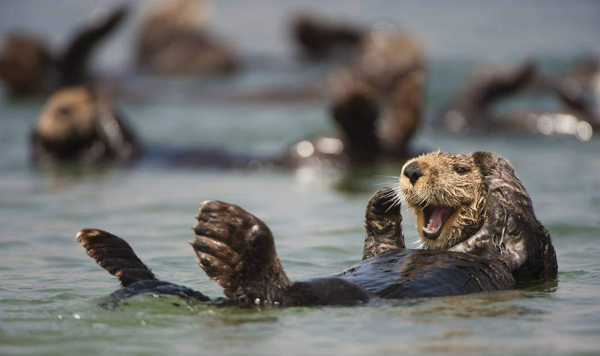
Es ahí también donde pueden colocar una roca, a modo de herramienta, para usarla en la apertura de su alimento. Así rompen el caparazón de mariscos o almejas.

Slide 28
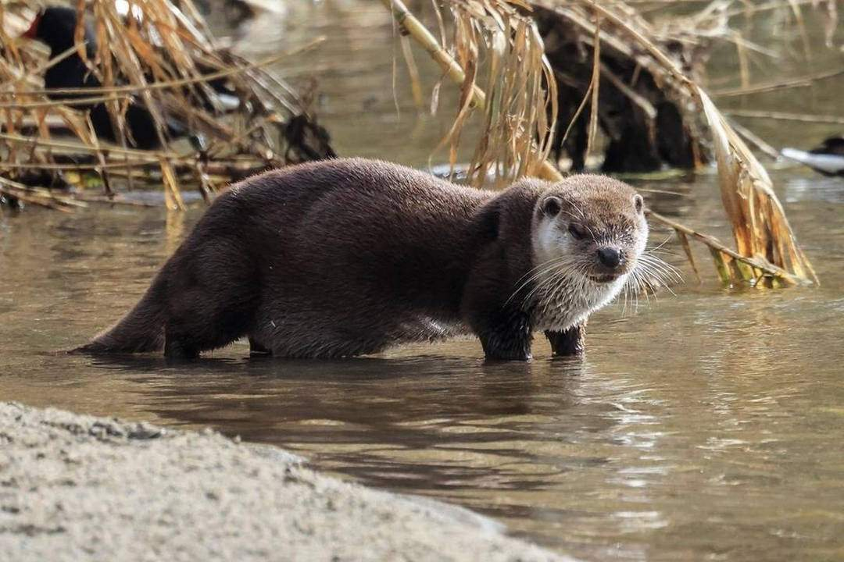
Mejillones o erizos de mar son otros manjares que degusta la nutria marina, que se alimenta además de gran variedad de peces.

Slide 29
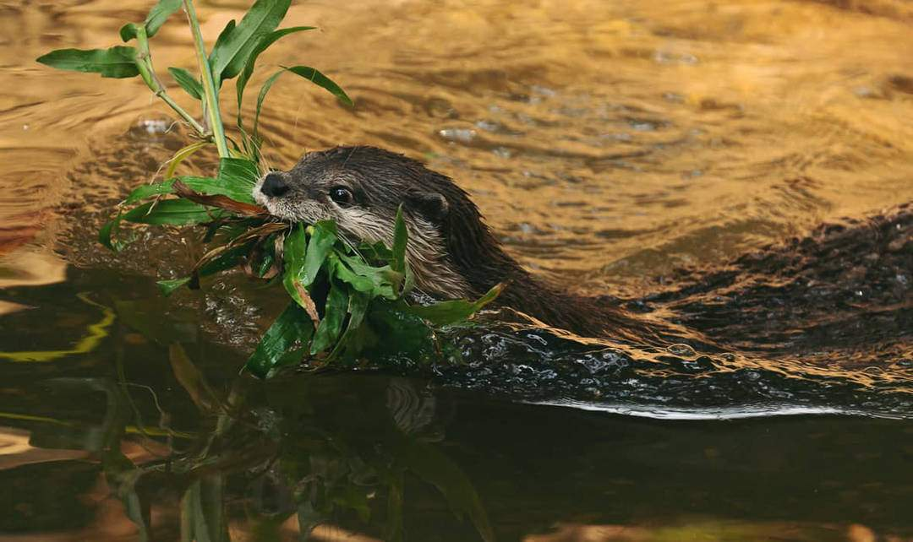
La nutria marina permanece todavía altamente protegida, como especie en peligro de extinción.

Slide 30
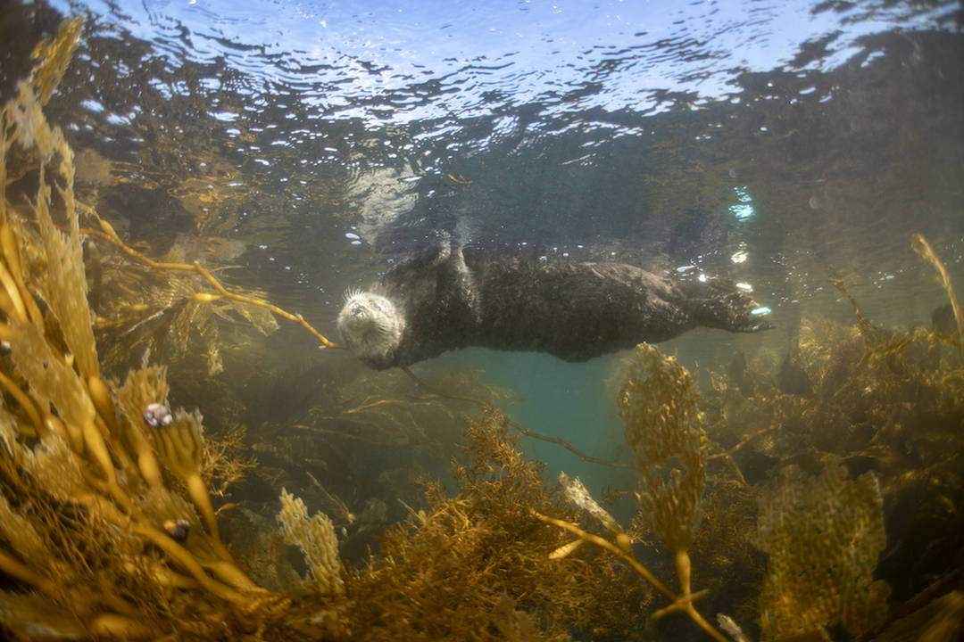
La codiciada piel de las nutrias marinas hizo que fuesen cazadas por miles desde el siglo XVIII y hasta comienzos del siglo XX, hasta casi provocar su extinción.

Slide 31
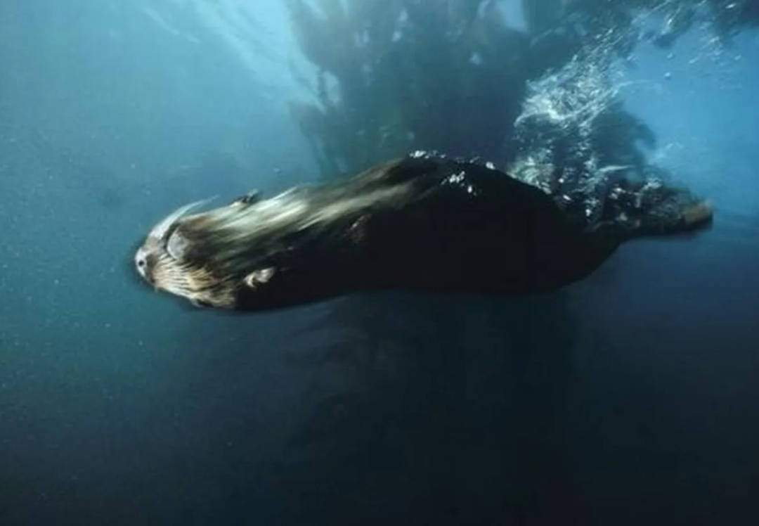
La codiciada piel de las nutrias marinas hizo que fuesen cazadas por miles desde el siglo XVIII y hasta comienzos del siglo XX, hasta casi provocar su extinción. De hecho, llegó a calcularse la existencia de apenas un millar de ejemplares.

Slide 32
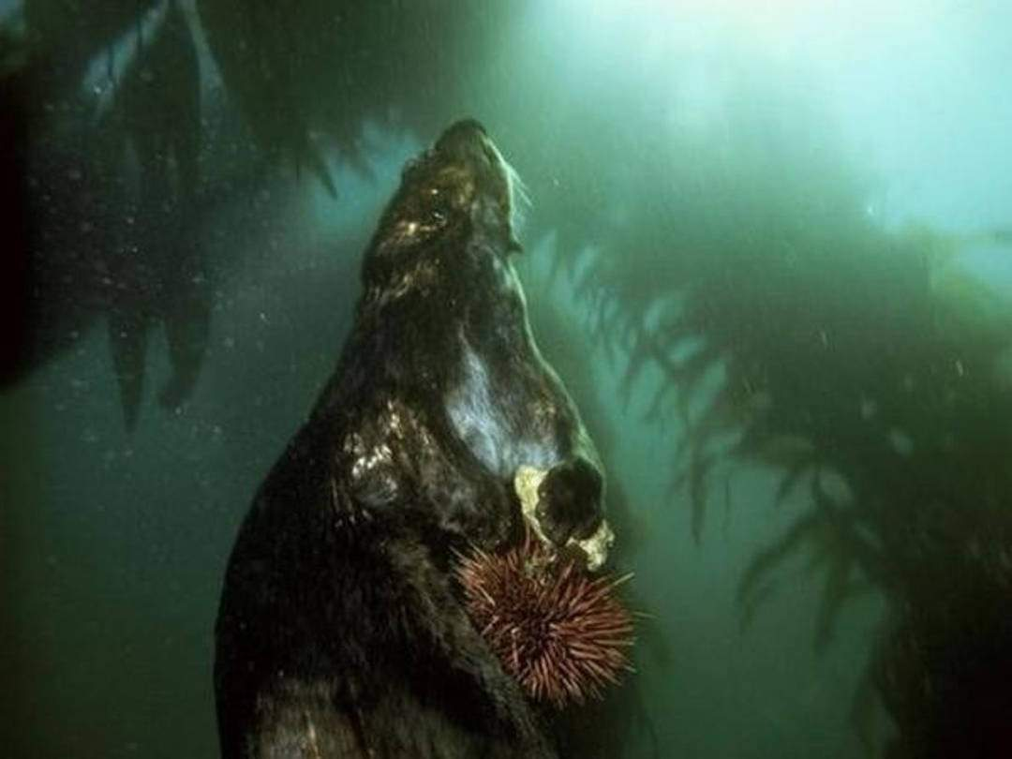
La presión de colectivos ecologistas, acuerdos internacionales y programas específicos de conservación han conseguido frenar ese acelerado camino a la extinción.

Slide 33
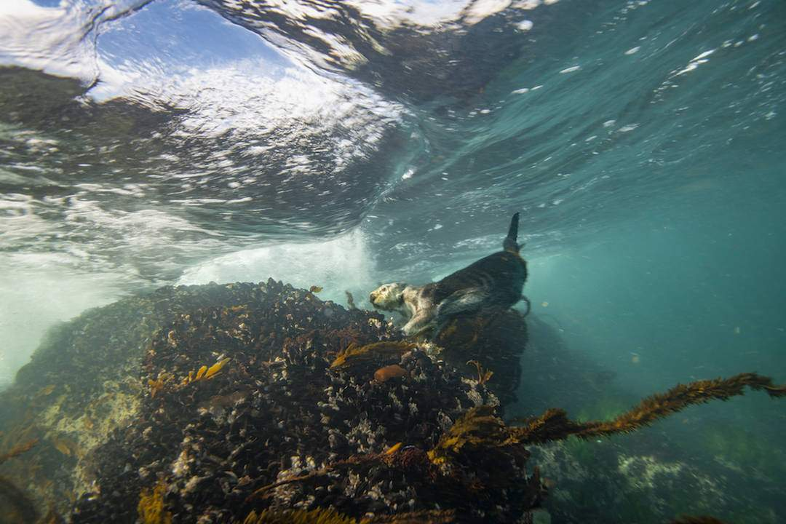
Las orcas y leones marinos son algunos de sus depredadores. Aunque, por supuesto, el principal sigue siendo el ser humano.

Slide 34
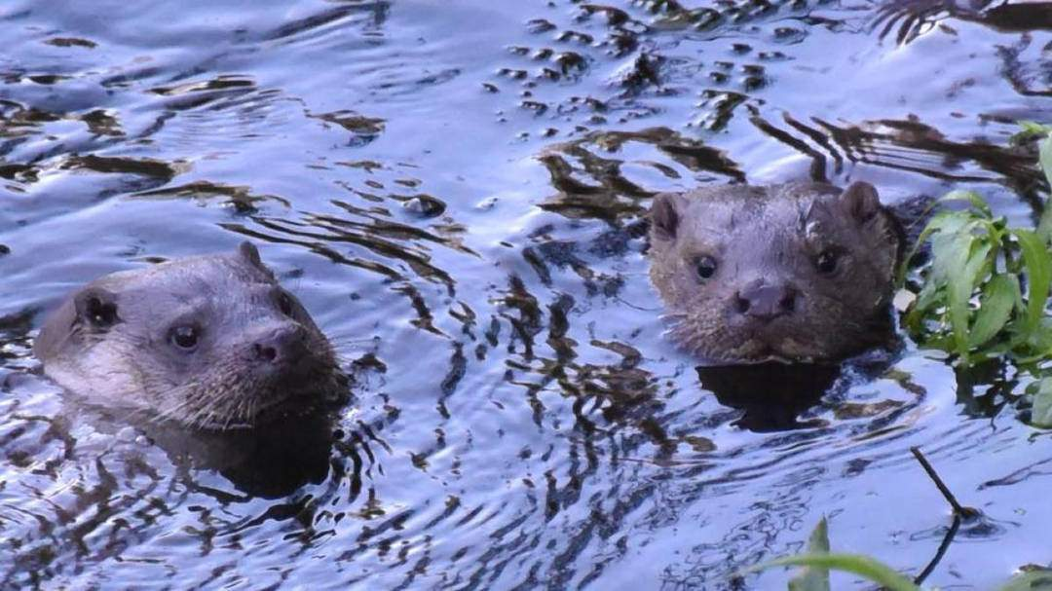
En la actualidad diversas legislaciones las protegen. Con todo, a pesar de la protección legal, no solamente la caza excesiva es una amenaza. Sus especiales características la hacen muy sensibles a los efectos de la contaminación.

Slide 35
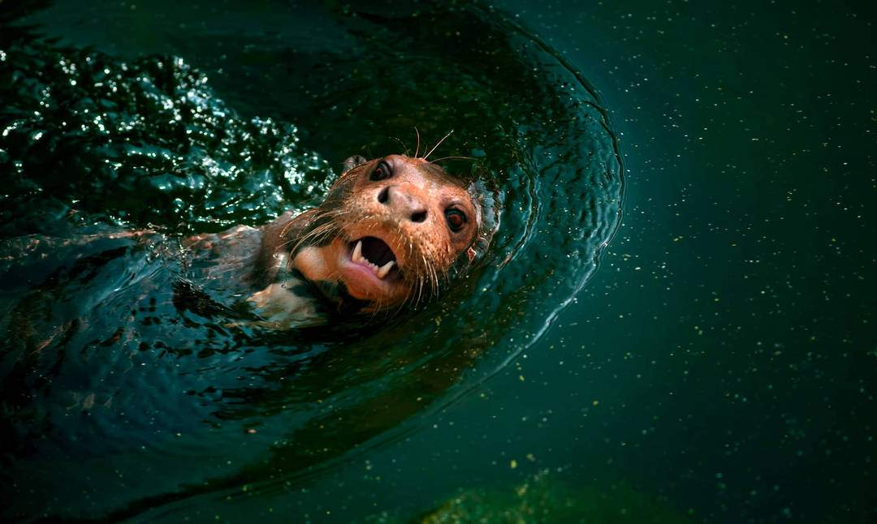
Las nutrias marinas también ayudan a frenar el cambio climático.
La nutria marina nos ofrece un ejemplo práctico de como cada pieza es fundamental en el delicado equilibrio de los ecosistemas.

Slide 36
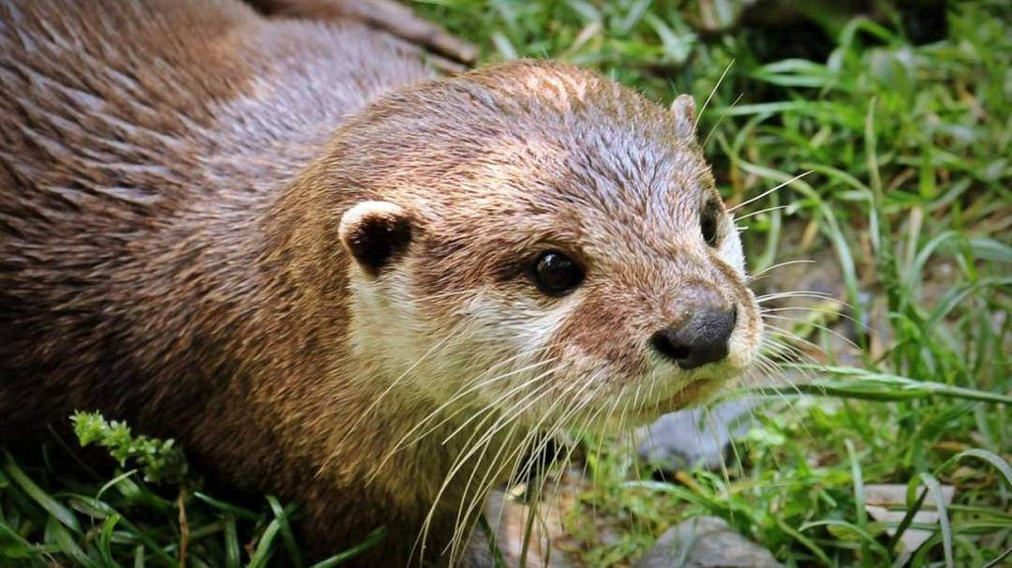
Los bosques de algas no sólo son un refugio importante para multitud de criaturas oceánicas. Además, convierten el carbono en oxígeno de un modo similar al que se produce en los bosques de árboles en tierra.

Slide 37
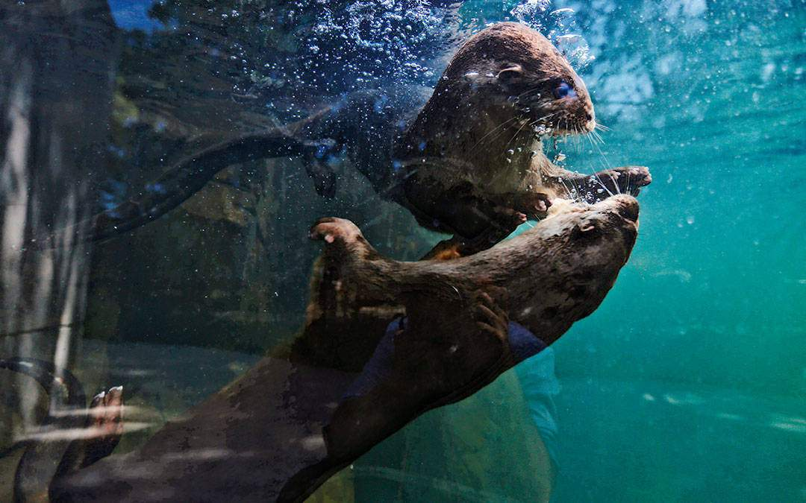
Eso si, el voraz erizo de mar se alimenta en gran medida de algas y se comerían un bosque oceánico sin la intervención de las nutrias marinas (Enhydra lutris).

Slide 38
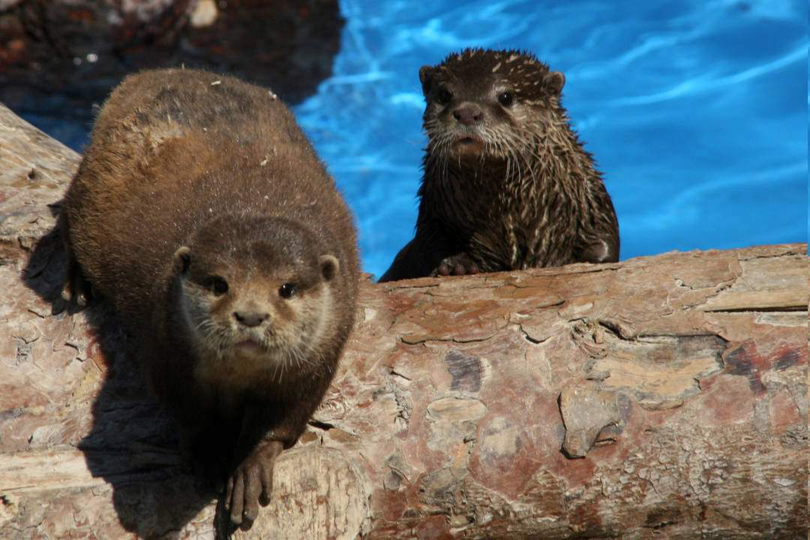
Y es que a este tipo de nutrias les encantan los erizos de mar y necesitan alrededor de entre siete y nueve mil calorías diarias para saciarse y mantener su peso corporal.

Slide 39
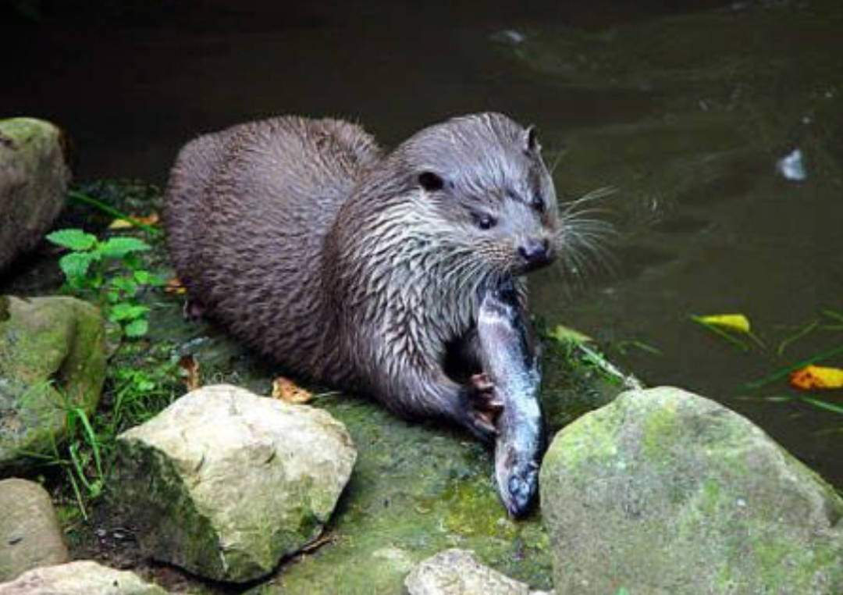
Sin nutrias de mar que mantuvieran a los erizos bajo control, los bosques de algas marinas se reducirían quedando más dióxido de carbono libre en la atmósfera.

Slide 40
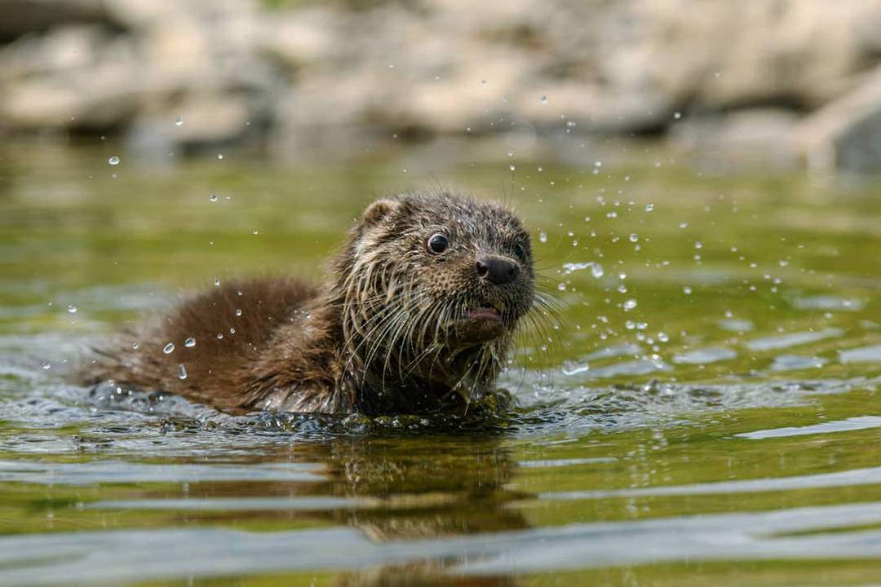
Según la experta Shawn Larson, los bosques de algas marinas frecuentados por nutrias marinas absorben dióxido de carbono en porcentajes hasta 100 veces mayores que aquellos que no tienen poblaciones de nutrias.

Slide 41
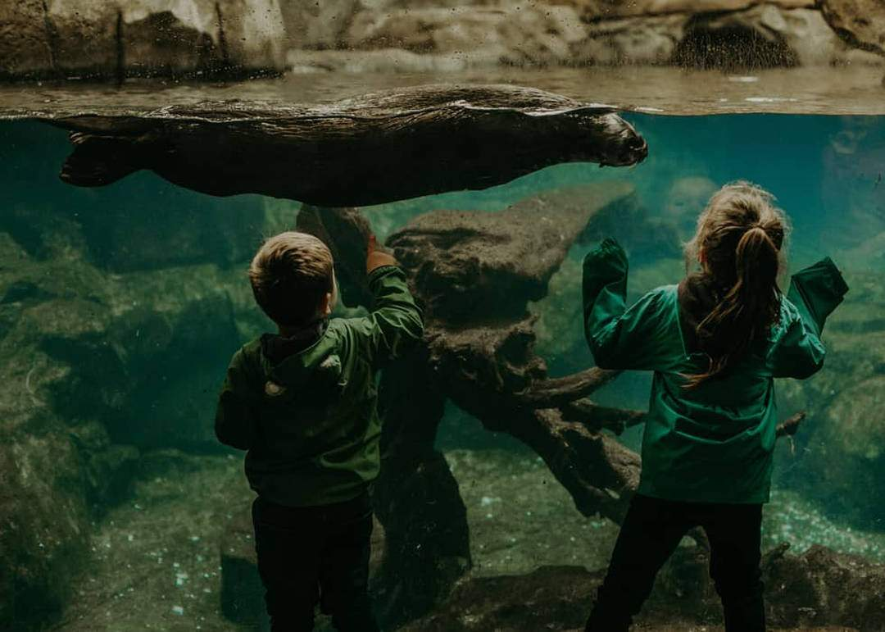
Las nutrias marinas son verdaderos mamíferos marinos. La principal diferencia entre las nutrias de mar y las de río es el tiempo que permanecen en el ambiente marino.

Slide 42
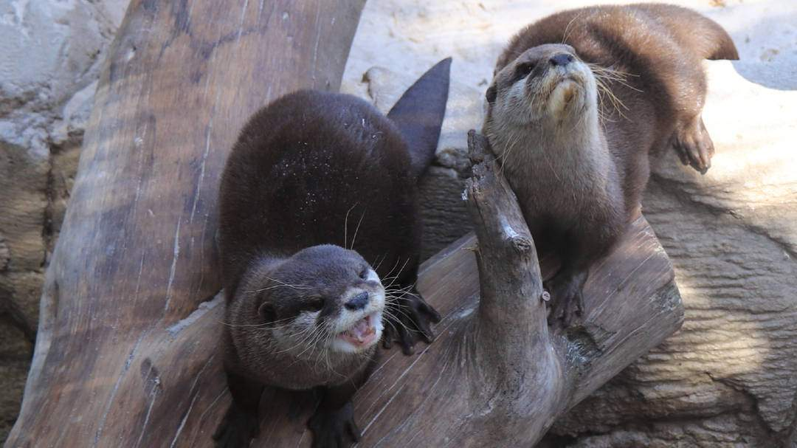
Ya que las nutrias de mar pasan la mayor parte de su vida en el océano mientras que las nutrias de río simplemente frecuentan el agua.

Slide 43
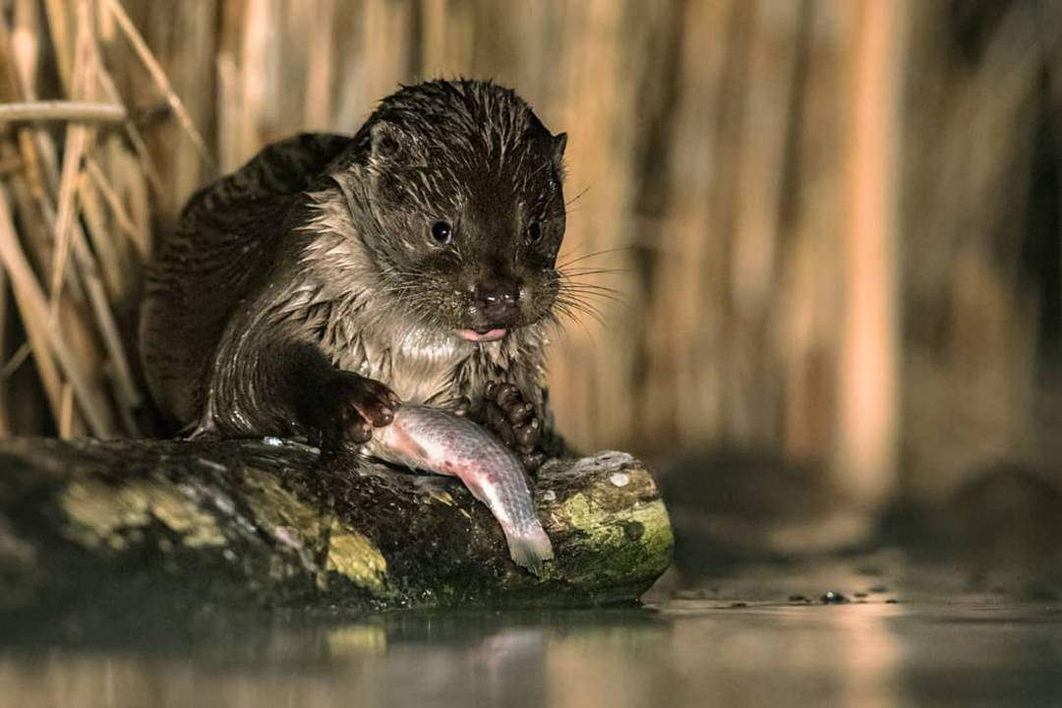
Además, las nutrias de mar son hasta cuatro veces más grandes que sus parientes de río. Las nutrias de mar no tienen capa de grasa, sino un pelaje denso, el más grueso del reino animal.

Slide 44
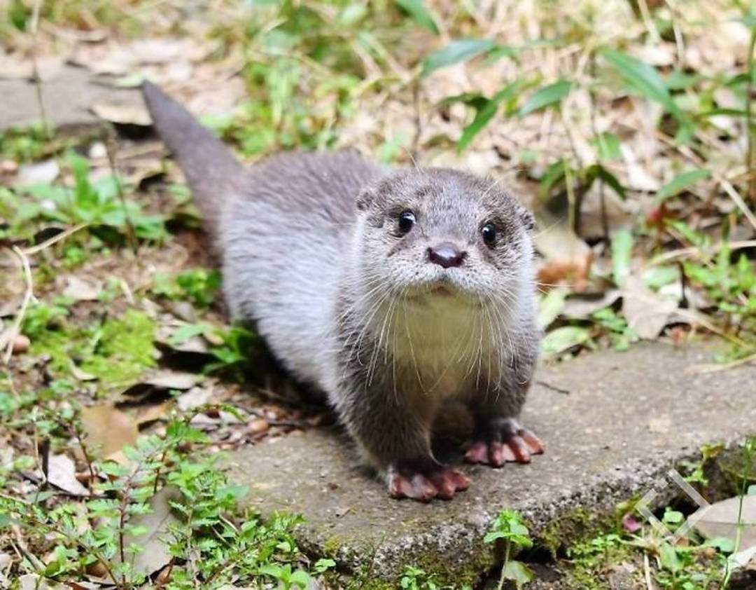
De hecho, aproximadamente, hay 1 millón de pelos por pulgada cuadrada en la piel de una nutria, mientras que, en comparación, un perro suele tener alrededor de 60.000. Debemos tener en cuenta que cada pulgada son 2,5 centímetros.

Slide 45
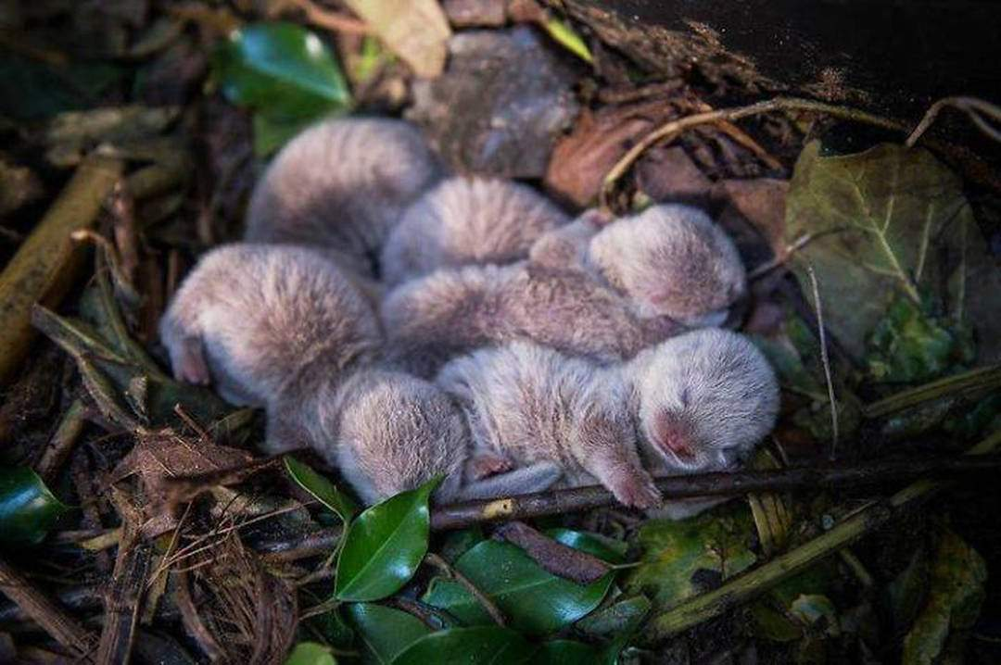
Su pelaje es el más denso de cualquier animal en la Tierra: se estima que tiene 1 millón de pelos por pulgada cuadrada. Esto se debe a que, a diferencia de sus compañeros mamíferos marinos, no tiene grasa para mantenerlo caliente.

Slide 46
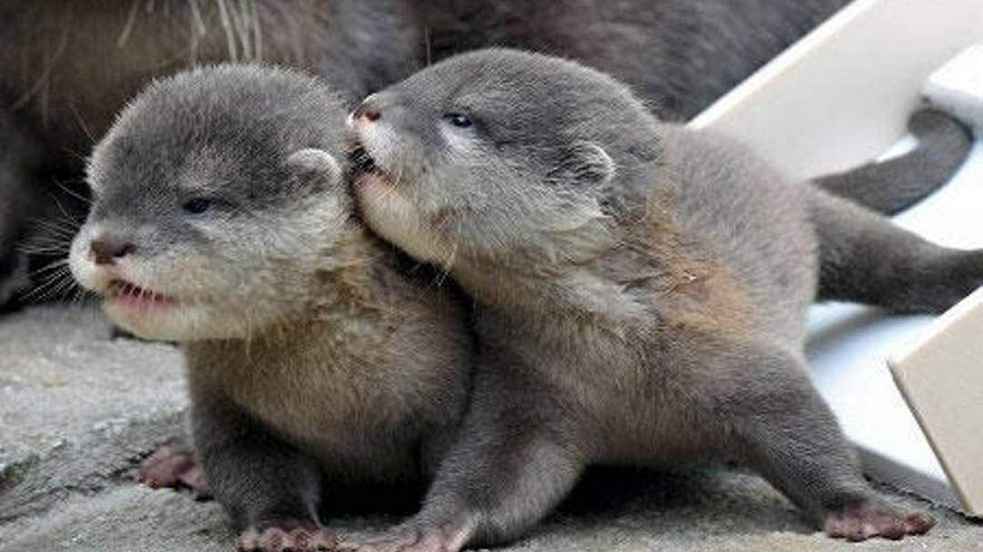
La nutria marina es una de las pocas especies de mamíferos en la Tierra que utiliza una herramienta con la que se ayuda para las tareas de cazar y alimentarse.

Slide 47
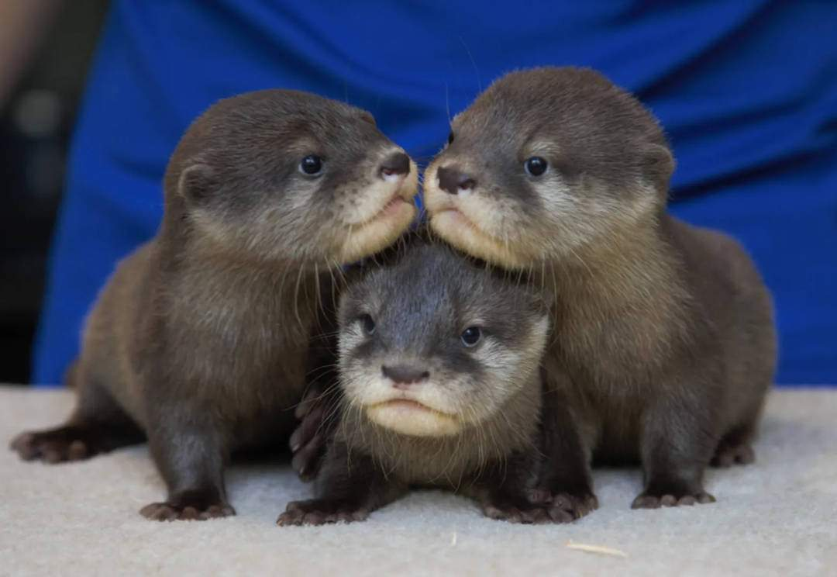

Lo hace acomodando una roca entre su pecho y la «axila» de una pata delantera y golpea conchas contra ella para abrirlas.

Slide 48
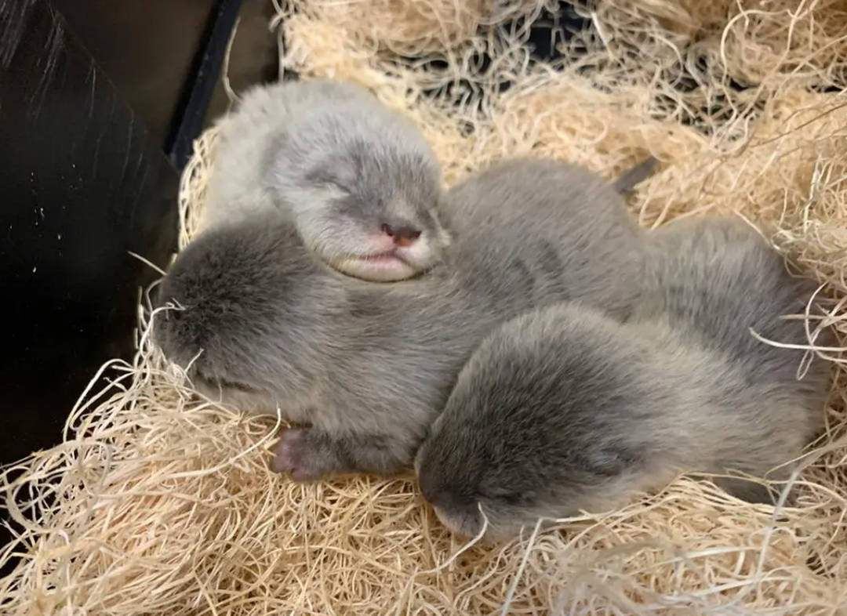
La nutria marina también martillea rocas contra conchas de abulón fuertemente agarradas para sacarlas de las rocas y alimentarse de sus sabrosos interiores.

Slide 49
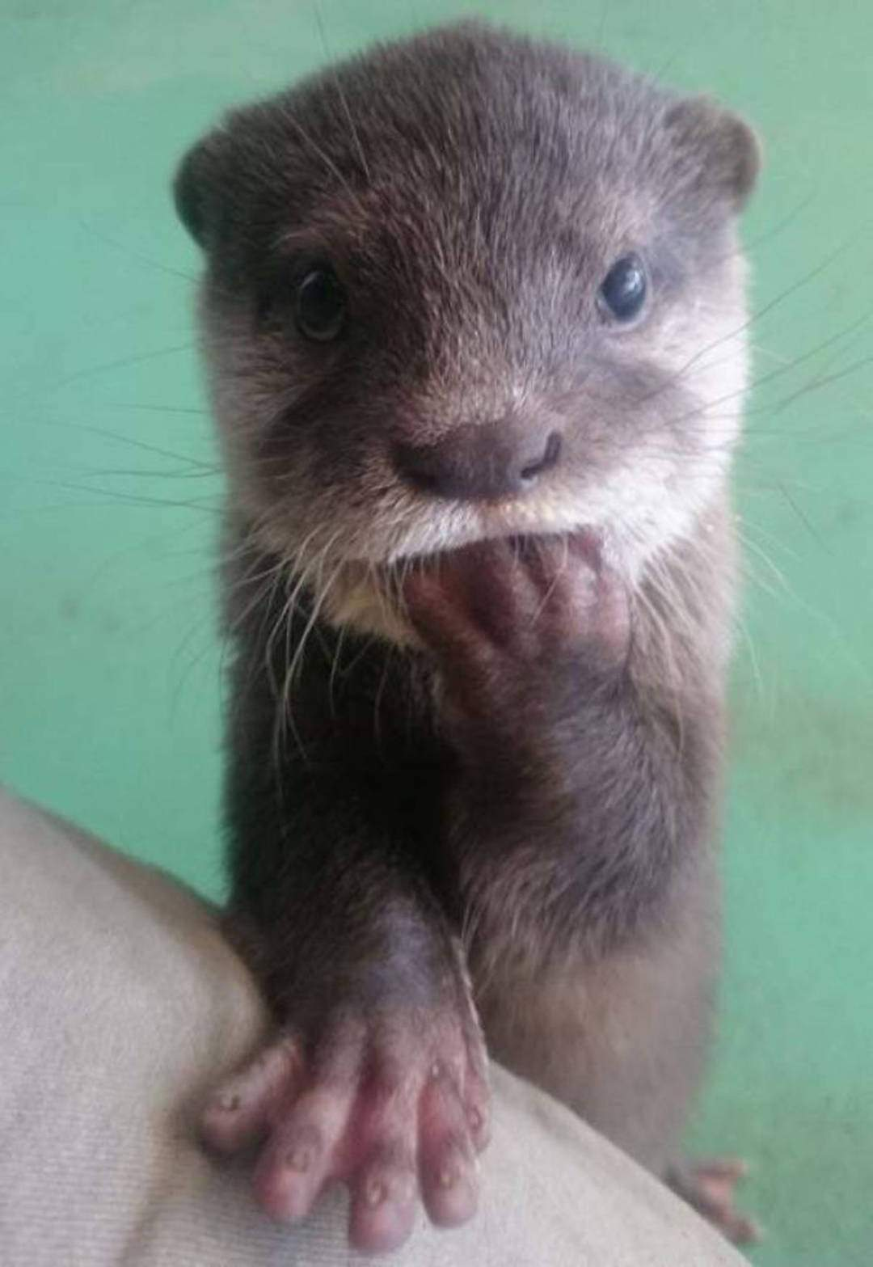
Otro superlativo subacuático: la nutria marina es el único mamífero marino capaz de dar la vuelta a rocas sobre el fondo del mar, en este caso para buscar comida.

Slide 50
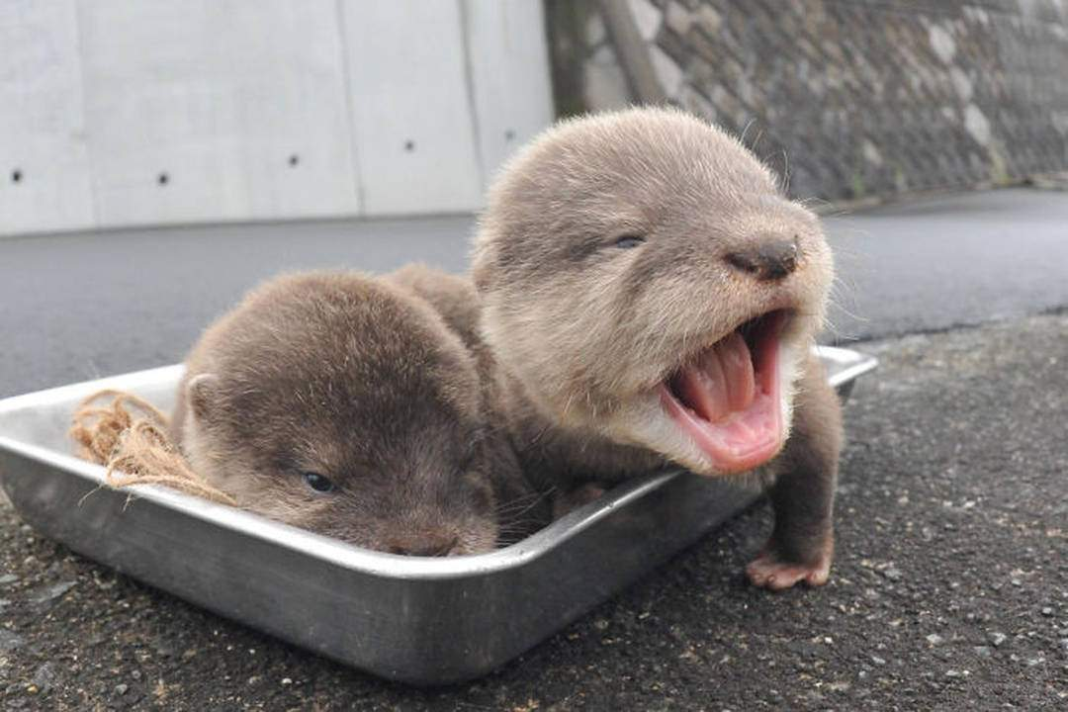
Y es el único mamífero marino que atrapa peces con sus patas delanteras y no con su boca.

Slide 51
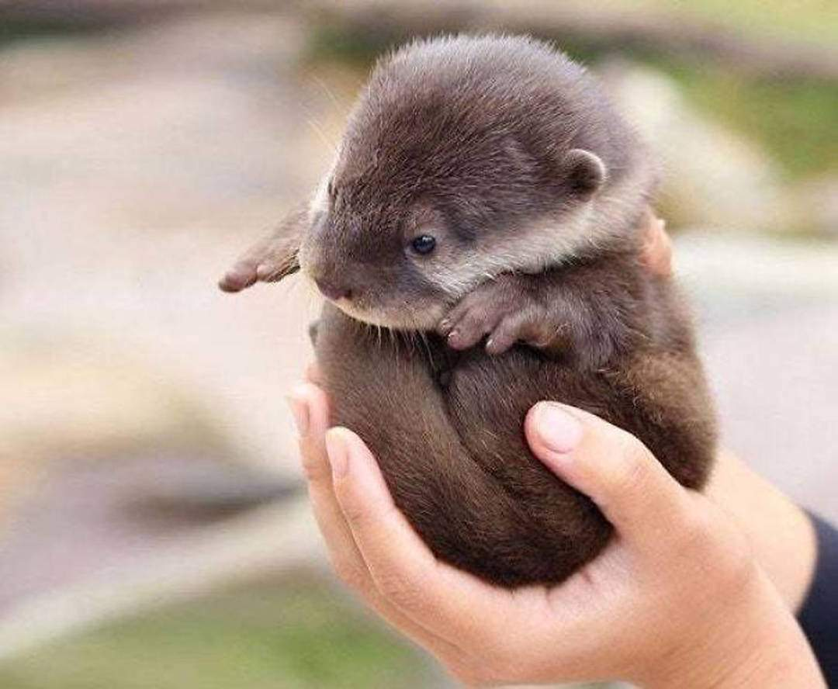
La nutria marina debe consumir entre el 25 y el 40 por ciento de su peso corporal diariamente, solo para mantenerse caliente. Se atiborra de más de 100 especies de presas diferentes.

Slide 52
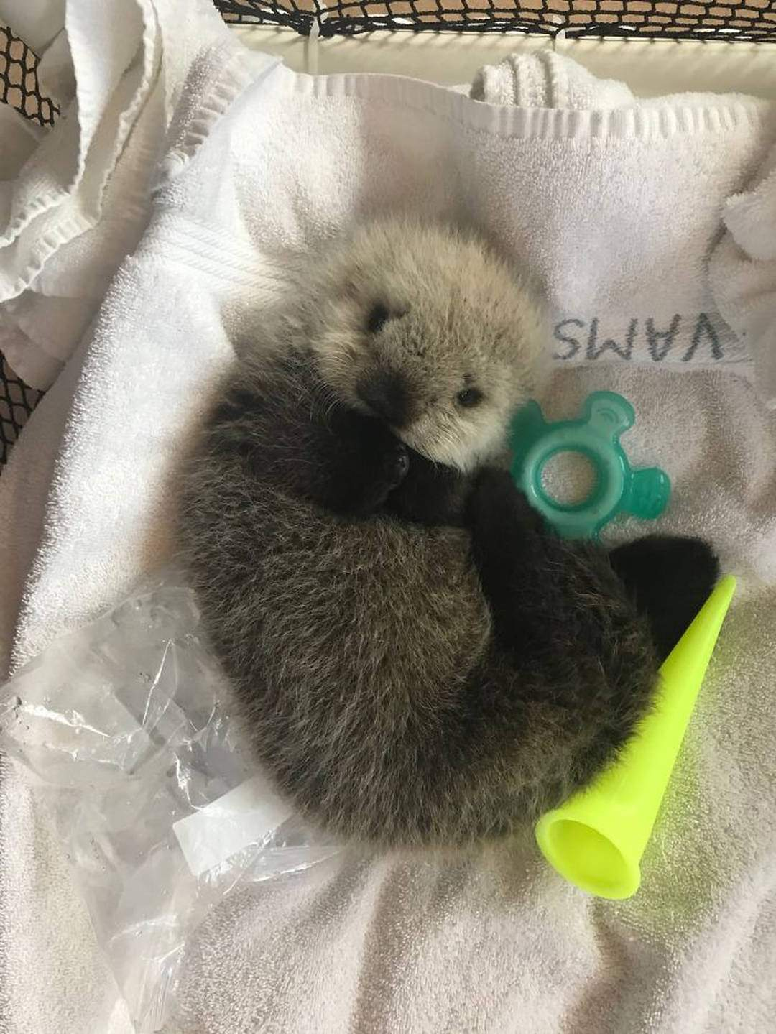
Entre todos los animales que habitan en Mundomar, no es de extrañar que las nutrias sean las favoritas de muchos visitantes.

Slide 53

Son increíblemente sociales. Las nutrias son bien conocidas por su alegría y sentido de la curiosidad. Tienen una larga historia con los humanos.

Slide 54

En un nivel más práctico, las nutrias de garras pequeñas se entrenan tradicionalmente en partes de India, China y el sudeste asiático para ayudar a los pescadores a capturar peces y devolverlos al bote a cambio de una recompensa.

Slide 55

En la naturaleza, estos animales viven una media de hasta 10 años, pero en cautividad y con los cuidados adecuados, la nutria puede vivir mucho más tiempo.

Slide 56

Todos hemos visto la imagen de las nutrias «cogidas» de la mano. Es una imagen idealizada de la especie. Pero como todos los animales, las nutrias marinas tienen comportamientos inquietantes. Como violar hasta la muerte a cachorros de foca.

Slide 57


Los biólogos son de los pocos privilegiados en observar a los animales comportarse de manera natural, algo mucho más difícil de lo que parece debido a nuestras propias acciones. El comportamiento de la fauna puede sorprendernos muchísimo cuando nos paramos el suficiente tiempo.

Slide 58

Y aunque estamos hablando de animales, a veces no nos gusta el reflejo de lo que vemos. Por ejemplo, las nutrias marinas tienen una fea costumbre descubierta hace relativamente poco. Son capaces de violar hasta la muerte a los cachorros de foca de la bahía donde conviven.

Slide 59

Los seres humanos tenemos tendencia a "humanizar" al resto de especies. No es nada raro tratar a nuestras mascotas como un miembro más de la familia o buscar una explicación de comportamiento compleja, más propia de una especie distinta, a hechos puramente casuales.

Slide 60
Música Enlazada
Títulos:
- Cowboys dance Country
- Montana Country Show
- Rodeo Girls
- Una paloma blanca ( Demis Roussos )

Slide 61







¿Te ha gustado?
Puedes ver más entrando
Aquí
Además puedes recibir powerpoints en tu correo electrónico suscribiéndote aquí:

